Slide 1

الخامسة

Slide 2






تعيين تلميذ(ة) للإجابة
توجيهات و شرح التعليمات
عرض فيديو
المرور بين الصفوف للمساعدة و تصحيح الإنجازات
عمل في ثنائيات
نهاية الشريط، المرور إلى الشريحة الموالية.

Slide 3

تنظيم حصص الأسبوع التربوي الثاني
اليوم 4 -
اليوم1 -
افتتاح الحصة (10)
ورشة الكتابة: إنتاج كتابي – الحصة 3 (30)
ورشة الكتابة : إنتاج كتابي - الحصة 4 (30)
افتتاح الحصة (10)
الأساليب (30)
الاستماع والتحدث (30)
اليوم 5 -
اليوم2 -
افتتاح الحصة (10)
قراءة : استثمار النص (30)
ورشة الكتابة : إنتاج كتابي - الحصة 5 (30)
افتتاح الحصة (10)
قراءة : التوقع والتحقق الفهم العام 30 د
قراءة : تطبيق استراتيجية الفهم 30 د
اليوم 6 -
اليوم 3 -
افتتاح الحصة (10)
شكل و فهم (30)
قراءة PIRLS (30)
افتتاح الحصة (10)
قراءة : استثمار الاستراتيجية (30)
ورشة الكتابة: التراكيب (30)
Révision
Lecture offerte

Slide 4





هيكلة حصة اليوم الثالث
- 01 النشاط الاعتيادي
تحدي الفهم
02- قراءة
نص: حَياتُنا في خَطَرٍ -(الحصة الثالثة)
استراتيجية إبداء الرأي و تعليله.
03- تراكيب
النواسخ الحرفية : (إن – كأن – ليت – لعل)

Slide 5

عند نهاية الحصة
على الأقل 80% من المتعلمين سيكونون قادرين على:
توظيف استراتيجية التعبير عن الرأي و تعليله.
تعرف و تمييز النواسخ الحرفية ( إن – كأن – ليت – لعل) و توظيفها في الإنتاجين الشفهي والكتابي.

Slide 6

افتتاح الحصة
افتتاح الحصة
الترحيب .
تدبير السلوك.
تحدي الفهم.

Slide 7

مرحبا بكم ، سننطلق في حصة اللغة العربية..
اختــتام الحــصة
تراكيب
قراءة 1
افتتاح الحصة

Slide 8



قبل أن نبدأ حصة اليوم سأذكركم بشروط الحصول على نجمة السلوك الجيد.
في كل حصة سيفوز ثلاثة منكم بالنجمة
اختــتام الحــصة
تراكيب
قراءة 1
افتتاح الحصة
أَطْلُبُ تَوْضيحاً مِنْ أَسْتاذي أَوْ أُسْتاذَتي إِذا لَمْ أَفْهَمْ.
أَنْتَبِهُ عِنْدَما يَشْرَحُ أُسْتاذي، أَشْتَغِلُ مَعَ زَميلي، أَخيراً أَعْمَلُ بِمُفْرَدي.

Slide 9


ضعوا اللوحة والكراسة في القمطر.
اختــتام الحــصة
تراكيب
قراءة 1
افتتاح الحصة

Slide 10

انشطة اعتيادية
تحدي الفهم

Slide 11

في حصة اليوم، ستتدربون على الإجابة بسرعة عن أسئلة للفهم على شكل اختيار من متعدد.
اختــتام الحــصة
صرف و تحويل
قراءة
نشاط اعتيادي

Slide 12

خذوا ألواحكم.
اختــتام الحــصة
صرف و تحويل
قراءة
نشاط اعتيادي

Slide 13
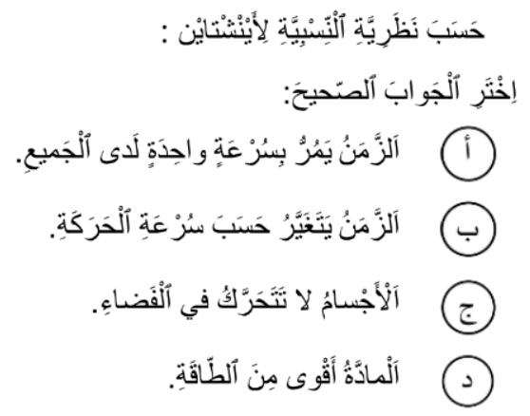
اقرؤوا السؤال جيدا . حددوا المطلوب. تذكروا كل الاختيارات المقدمة.
اختــتام الحــصة
صرف و تحويل
قراءة
نشاط اعتيادي

Slide 14
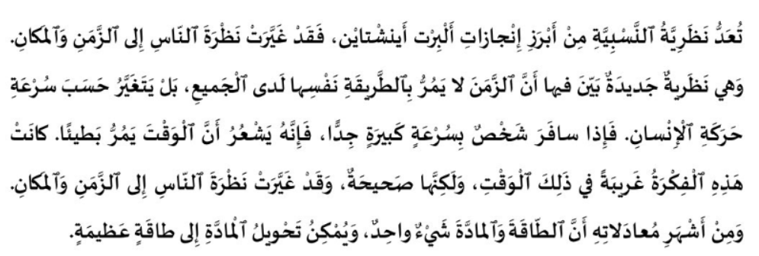
ابحثوا عن الجواب في النص . انتبهوا سيختفي النص بعد 20 ثانية.
اختــتام الحــصة
صرف و تحويل
قراءة
نشاط اعتيادي

Slide 15
اكتبوا حرف الجواب الصحيح ثم ارفعوا الألواح عند سماع الاشارة.
اختــتام الحــصة
صرف و تحويل
قراءة
نشاط اعتيادي

Slide 16
صححوا. من يشرح جوابه؟
اختــتام الحــصة
صرف و تحويل
قراءة
نشاط اعتيادي


Slide 17
ستقرؤون النص قراءة جماعية . من يريد أن يقود القراءة؟
-يحرص الأستاذ على تتبع مشاركة الجميع في القراءة الجماعية.
اختــتام الحــصة
صرف و تحويل
قراءة
نشاط اعتيادي

Slide 18
قراءة
2
قراءة
نص: حَياتُنا في خَطَرٍ (الحصة الثالثة)
توظيف استراتيجية التعبير عن الرأي و تعليله.

Slide 19

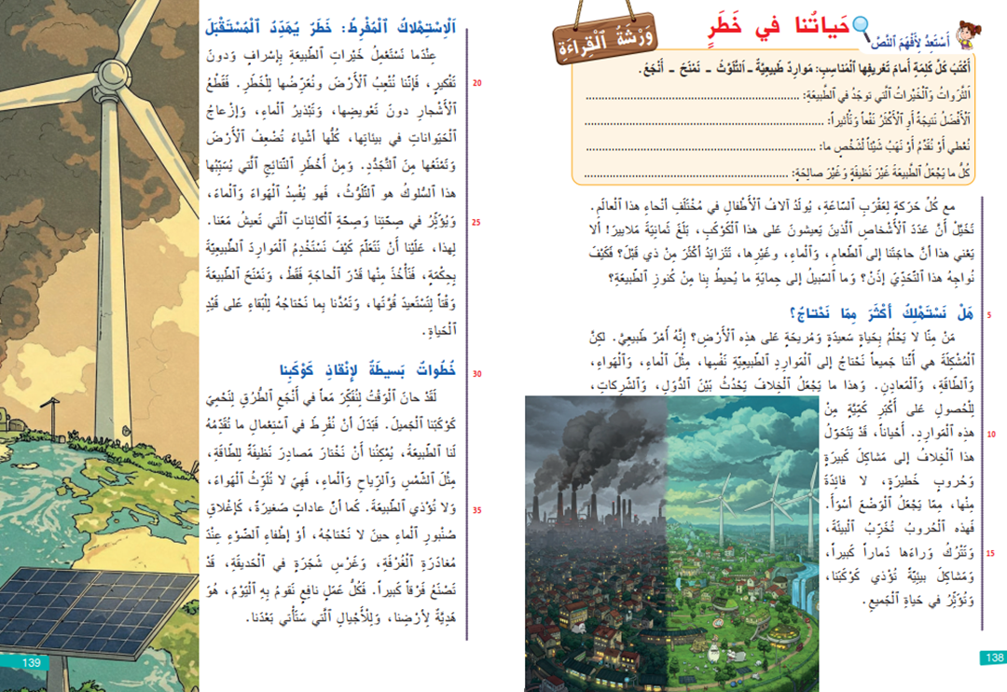
اختــتام الحــصة
تراكيب
قراءة
افتتاح الحصة
الآن، سنبدأ حصة القراءة بتذكر ما جاء في نص "حَياتُنا في خَطَرٍ ".
حَياتُنا في خَطَرٍ

Slide 20
اختــتام الحــصة
تراكيب
قراءة
افتتاح الحصة
قبل ذلك ، من يقرأ النص؟
يتناوب بعض المتعلمين على قراءة فقرات النص.
حَياتُنا في خَطَرٍ

Slide 21
اختــتام الحــصة
تراكيب
قراءة
افتتاح الحصة
خذوا ألواحكم

Slide 22
اختــتام الحــصة
تراكيب
قراءة
افتتاح الحصة
عِنْدَمـا ذَكَرَ ٱلنَّصُّ "ثَمـانِيَةَ مَلايـيرَ"، فَهُـوَ يُوحـي بِأَنَّ:
عِنْدَمـا ذَكَرَ ٱلنَّصُّ "ثَمـانِيَةَ مَلايـيرَ"، فَهُـوَ يُوحـي بِأَنَّ:
كَوْكَبَ ٱلْأَرْضِ أَصْبَحَ مَهْجوراً وَخـالِيـاً.
1
جَمـيعَ ٱلنّـاسِ يَعـيشونَ في مَكـانٍ واحِدٍ.
2
اَلْبَشَرِيَّةَ تُواجِهُ تَحَدِّيـاً كَبـيراً في تَوْفـيرِ ٱلْمَوارِدِ.
3
اَلطَّعـامَ وَٱلْمـاء سَيَكونـانِ كـافِيَيْنِ لِلْجَمـيعِ بِسُهولَةٍ.
4

Slide 23
اختــتام الحــصة
تراكيب
قراءة
افتتاح الحصة
صححوا. لماذا لم نختر الإجابات الأخرى؟
عِنْدَمـا ذَكَرَ ٱلنَّصُّ "ثَمـانِيَةَ مَلايـيرَ"، فَهُـوَ يُوحـي بِأَنَّ:
كَوْكَبَ ٱلْأَرْضِ أَصْبَحَ مَهْجوراً وَخـالِيـاً.
1
جَمـيعَ ٱلنّـاسِ يَعـيشونَ في مَكـانٍ واحِدٍ.
2
اَلْبَشَرِيَّةَ تُواجِهُ تَحَدِّيـاً كَبـيراً في تَوْفـيرِ ٱلْمَوارِدِ.
3

اَلطَّعـامَ وَٱلْمـاء سَيَكونـانِ كـافِيَيْنِ لِلْجَمـيعِ بِسُهولَةٍ.
4

Slide 24
اختــتام الحــصة
تراكيب
قراءة
افتتاح الحصة
مـا هُـوَ ٱلسَّبَبُ ٱلْخَفِيُّ لِلْخِلافاتِ بَيْنَ ٱلدُّوَلِ حَسَبَ ٱلنَّصِّ؟
مـا هُـوَ ٱلسَّبَبُ ٱلْخَفِيُّ لِلْخِلافاتِ بَيْنَ ٱلدُّوَلِ حَسَبَ ٱلنَّصِّ؟
ٱلرَّغْبَةُ في تَعَلُّمِ لُغـاتٍ جَدِيدةٍ.
1
اَلتَّنـافُسُ عَلى ثَرَواتٍ طَبـيعِيَّةٍ مَحْدودةٍ.
2
اَلِٱخْتِلافُ في كَيْفِيَّةِ صِنـاعةِ ٱلْمَعـادِنِ.
3
رَغْبَةُ ٱلشَّرِكاتِ في بِنـاءِ مَصـانِعَ جَمـيـلَةٍ.
4

Slide 25
اختــتام الحــصة
تراكيب
قراءة
افتتاح الحصة
صححوا. لماذا لم نختر الإجابات الأخرى؟
مـا هُـوَ ٱلسَّبَبُ ٱلْخَفِيُّ لِلْخِلافاتِ بَيْنَ ٱلدُّوَلِ حَسَبَ ٱلنَّصِّ؟
ٱلرَّغْبَةُ في تَعَلُّمِ لُغـاتٍ جَدِيدةٍ.
1
اَلتَّنـافُسُ عَلى ثَرَواتٍ طَبـيعِيَّةٍ مَحْدودةٍ.
2

اَلِٱخْتِلافُ في كَيْفِيَّةِ صِنـاعةِ ٱلْمَعـادِنِ.
3
رَغْبَةُ ٱلشَّرِكاتِ في بِنـاءِ مَصـانِعَ جَمـيـلَةٍ.
4

Slide 26
اختــتام الحــصة
تراكيب
قراءة
افتتاح الحصة
وَصْفُ ٱلشَّمْسِ وَٱلرِّيـاحِ بِأَنَّهـا "طـاقَةٌ نَظـيفَةٌ" لِأَنَّهـا:
وَصْفُ ٱلشَّمْسِ وَٱلرِّيـاحِ بِأَنَّهـا "طـاقَةٌ نَظـيفَةٌ" لِأَنَّهـا:
لا تَحْتـاجُ إِلى غَسْلٍ أَوْ تَنْظيفٍ.
1
لا تُخَلِّفُ دُخـانـاً أَوْ سُمومـاً تُؤْذي ٱلْبَشَرَ.
2
تَظْهَرُ فَقَطْ عِنْدَمـا تَكونُ ٱلسَّمـاءُ صـافِيَةً.
3
أَرْخَصُ ثَمَنـاً مِنْ مَصـادِرِ ٱلطّـاقَةِ ٱلْأُخْرى.
4

Slide 27
اختــتام الحــصة
تراكيب
قراءة
افتتاح الحصة
صححوا. لماذا لم نختر الإجابات الأخرى؟
وَصْفُ ٱلشَّمْسِ وَٱلرِّيـاحِ بِأَنَّهـا "طـاقَةٌ نَظـيفَةٌ" لِأَنَّهـا:
لا تَحْتـاجُ إِلى غَسْلٍ أَوْ تَنْظيفٍ.
1
لا تُخَلِّفُ دُخـانـاً أَوْ سُمومـاً تُؤْذي ٱلْبَشَرَ.
2

تَظْهَرُ فَقَطْ عِنْدَمـا تَكونُ ٱلسَّمـاءُ صـافِيَةً.
3
أَرْخَصُ ثَمَنـاً مِنْ مَصـادِرِ ٱلطّـاقَةِ ٱلْأُخْرى.
4

Slide 28
اختــتام الحــصة
تراكيب
قراءة
افتتاح الحصة
أُرَتِّبُ ٱلْأَفْكـارَ ٱلتّـالِيَةَ (مِنْ 1 إِلى 4) حَسَبَ وُرودِهـا في ٱلنَّصِّ:
أُرَتِّبُ ٱلْأَفْكـارَ ٱلتّـالِيَةَ (مِنْ 1 إِلى 4) حَسَبَ وُرودِهـا في ٱلنَّصِّ:
دَعْوَةٌ لِاسْتِخْدآمِ طـاقاتٍ نَظـيفةٍ وَتَبَنِّي عـاداتٍ بَسـيطَةٍ.
حـاجَةُ ٱلْبَشَرِ ٱلْمُتَزايِدَةُ لِلطَّعـامِ وَٱلْمـاء بِسَبَبِ ٱلزِّيـادَةِ ٱلسُّكّـانِيَّةِ.
مَخـاطِرُ ٱلِاسْتِهْلـاكِ ٱلْمُفْرِطِ وَأَثَرُ ٱلتَّلَوُّثِ عَلى صِحَّةِ ٱلْأَرْضِ.
نُشوءُ ٱلْخِلافاتِ وَٱلْحُروبِ بَيْنَ ٱلدُّوَلِ لِلْحُصولِ عَلى ٱلْمَوارِدِ.

Slide 29
اختــتام الحــصة
تراكيب
قراءة
افتتاح الحصة
من يحدد الجملة الأولى؟ من يحدد الجملة الثانية؟ ...
أُرَتِّبُ ٱلْأَفْكـارَ ٱلتّـالِيَةَ (مِنْ 1 إِلى 4) حَسَبَ وُرودِهـا في ٱلنَّصِّ:
دَعْوَةٌ لِاسْتِخْدآمِ طـاقاتٍ نَظـيفةٍ وَتَبَنِّي عـاداتٍ بَسـيطَةٍ.
4
حـاجَةُ ٱلْبَشَرِ ٱلْمُتَزايِدَةُ لِلطَّعـامِ وَٱلْمـاء بِسَبَبِ ٱلزِّيـادَةِ ٱلسُّكّـانِيَّةِ.
1
مَخـاطِرُ ٱلِاسْتِهْلـاكِ ٱلْمُفْرِطِ وَأَثَرُ ٱلتَّلَوُّثِ عَلى صِحَّةِ ٱلْأَرْضِ.
3
نُشوءُ ٱلْخِلافاتِ وَٱلْحُروبِ بَيْنَ ٱلدُّوَلِ لِلْحُصولِ عَلى ٱلْمَوارِدِ.
2

Slide 30
اختــتام الحــصة
تراكيب
قراءة
افتتاح الحصة
أَعِدْ كِتـابَةَ ٱلْجُمَلِ ٱلتّـالِيَةِ لِتُكَوِّنَ تَلْخـيصـاً مُرَتَّبـاً لِلنَّصِّ:
أَعِدْ كِتـابَةَ ٱلْجُمَلِ ٱلتّـالِيَةِ لِتُكَوِّنَ تَلْخـيصـاً مُرَتَّبـاً لِلنَّصِّ:
فَإِذَنْ، يَجِبُ أَنْ نَحْمـي كَوْكَبَنـا بِتَرْشـيدِ ٱسْتِهْلاكِنـا.
لِأَنَّ ٱلِاسْتِهْلاكَ ٱلْمُفْرِطَ يُؤَدّي إِلى تَلَوُّثِ ٱلْهَواءِ وَٱلْمـاء.
أَظُنُّ أَنَّ ٱلزِّيـادَةَ ٱلسُّكّـانِيَّةَ تُسَبِّبُ صِراعاتٍ بَيْنَ ٱلدُّوَلِ.

Slide 31
اختــتام الحــصة
تراكيب
قراءة
افتتاح الحصة
لِماذا كَتَبَ ٱلنّاسُ عَنِ ٱلْموناليزا مَقالاتٍ وَكُتُباً كَثيرَةً؟
بَنـاءً عَلى مـا قَرَأْتَ، اِجْمَعْ ثَلاثَةَ سُـلوكاتٍ بَسـيطَةٍ يُمْكِنُ أَنْ تَقومَ بِهـا يَوْمِيّـاً لِإِنْقـاذِ كَوْكَبِنـا.

Slide 32
اختــتام الحــصة
تراكيب
قراءة
افتتاح الحصة
لَخِّصْ في جُمْلَتَيْنِ كَيْفَ نُحافِظُ عَلى ٱلْمَوارِدِ ٱلطَّبيعيَّةِ لِتَبْقـى لِلْأَجْيـالِ ٱلْقـادِمَةِ.
لَخِّصْ في جُمْلَتَيْنِ كَيْفَ نُحافِظُ عَلى ٱلْمَوارِدِ ٱلطَّبيعيَّةِ لِتَبْقـى لِلْأَجْيـالِ ٱلْقـادِمَةِ.

Slide 33
اختــتام الحــصة
تراكيب
قراءة
افتتاح الحصة
أحسنتم. الآن من يذكرنا بخطوات استراتيجية إبداء الرأي مع التعليل التي تعرفنا عليها؟
إسْتْراتيجِيَّةُ ٱلتَّعْبيرِ عَنِ ٱلرَّأْيِ وَ تَعْليلِهِ.

Slide 34


اختــتام الحــصة
تراكيب
قراءة
افتتاح الحصة
الآن خذوا كراساتكم على الصفحة رقم 26 لنصحح الواجب المنزلي:
أَسْتَعْمِلُ أَساليبَ ٱلتَّعْبيرِ عَنِ ٱلرَّأْيِ.
أُحَدِّدُ مَوْقِفي.
أُقَدِّمُ حُجَجاً تُدَعِّمُ رَأْيي بِالاِسْتِعانَةِ بِقَرائِنَ مِنَ النَّصِّ أَوْ بِاسْتِحْضارِ مَعارِفي وَ تَجارِبي السّابِقَةِ.
3

Slide 35

اختــتام الحــصة
تراكيب
قراءة
افتتاح الحصة
الآن بمفردكم على دفاتركم أجيبوا عن الأسئلة التالية:
1. في نَظَرِكَ، هَلْ قَطْعُ ٱلْأَشْجـارِ دونَ تَعْويضِهـا فِعْلٌ خـاطِئٌ؟ لِمـاذا؟
2. هَلْ تَرى أَنَّ ٱسْتِخْدامَ ٱلطّـاقَةِ ٱلشَّمْسِيَّةِ أَفْضَلُ لِلْهَواءِ؟ عَلِّلْ جَوابَكَ.
3. في رَأْيِكَ، هَلْ تَقْدِرُ ٱلْعـاداتُ ٱلْبَسـيطَةُ (مِثْلَ إِطْفـاءِ ٱلضَّوْءِ) عَلى حِمـايَةِ ٱلْأَرْضِ؟ كَيْفَ ذَلِكَ؟
4. هَلْ تَعْتَقِدُ أَنَّ غَرْسَ شَجَرَةٍ في ٱلْحَديقَةِ هُوَ أَجْمَلُ هَدِيَّةٍ لِلْأَرْضِ؟ بَيِّنْ سَبَبَ ذَلِكَ.

Slide 36
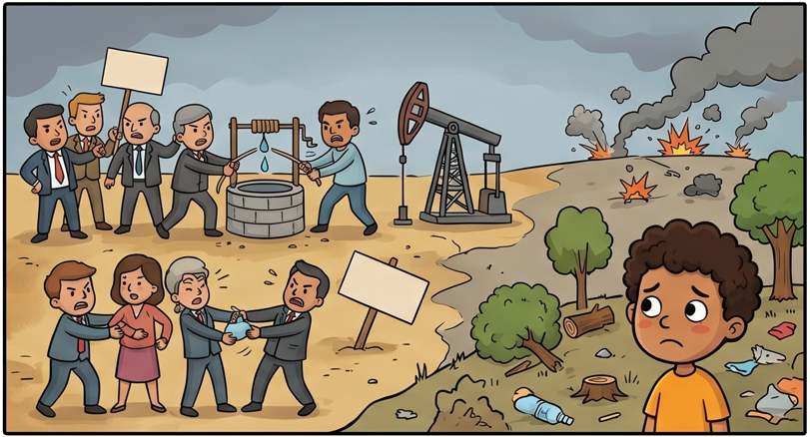
اختــتام الحــصة
تراكيب
قراءة
افتتاح الحصة
السؤال الأول:في نَظَرِكَ، هَلْ قَطْعُ ٱلْأَشْجـارِ دونَ تَعْويضِهـا فِعْلٌ خـاطِئٌ؟ لِمـاذا؟
1. في نَظَرِكَ، هَلْ قَطْعُ ٱلْأَشْجـارِ دونَ تَعْويضِهـا فِعْلٌ خـاطِئٌ؟ لِمـاذا؟

Slide 37
اختــتام الحــصة
تراكيب
قراءة
افتتاح الحصة
نصحح. من يتقاسم معنا إجابته؟ ذكرنا بالخطوات التي اتبعتها؟
-يضغط الأستاذ على زر جهاز التحكم لتظهر الإجابة و يقدم التغذية الراجعة المناسبة.
1. في نَظَرِكَ، هَلْ قَطْعُ ٱلْأَشْجـارِ دونَ تَعْويضِهـا فِعْلٌ خـاطِئٌ؟ لِمـاذا؟
أَظُنُّ أَنَّ قَطْعَ ٱلْأَشْـجارِ دونَ تَعْـويضِها فِعْلٌ خـاطِئٌ وَمُـضِرٌّ ، لِأَنَّ ٱلنَّصَّ ذَكَرَ أَنَّ هذا ٱلـسُّلوكَ يُـضْعِفُ ٱلْأَرْضَ وَيَـمْنَعُها مِـنَ ٱلـتَّجَدُّدِ ، وَهذا يَعْـني أَنَّنا نُسَبِّـبُ ٱلـتَّلَوُّثَ ٱلَّذي يُـفْسِدُ ٱلْـهَواءَ وَيُـؤْذي صِحَّـتَنا ، إِذَنْ يَجِـبُ عَلَيْـنا أَنْ نَسْتَعْمِلَ ٱلْمَوارِدَ بِحِكْمَةٍ وَنَـغْرِسَ ٱلْأَشْـجارَ لِنَحْمِيَ كَوْكَبَنا.

Slide 38
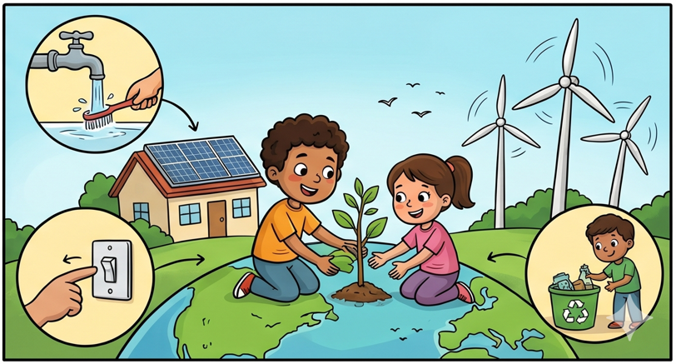
اختــتام الحــصة
تراكيب
قراءة
افتتاح الحصة
السؤال الثاني:هَلْ تَرى أَنَّ ٱسْتِخْدامَ ٱلطّـاقَةِ ٱلشَّمْسِيَّةِ أَفْضَلُ لِلْهَواءِ؟ عَلِّلْ جَوابَكَ.
2. هَلْ تَرى أَنَّ ٱسْتِخْدامَ ٱلطّـاقَةِ ٱلشَّمْسِيَّةِ أَفْضَلُ لِلْهَواءِ؟ عَلِّلْ جَوابَكَ.

Slide 39
اختــتام الحــصة
تراكيب
قراءة
افتتاح الحصة
نصحح. من يتقاسم معنا إجابته؟ ذكرنا بالخطوات التي اتبعتها؟
-يضغط الأستاذ على زر جهاز التحكم لتظهر الإجابة و يقدم التغذية الراجعة المناسبة.
2. هَلْ تَرى أَنَّ ٱسْتِخْدامَ ٱلطّـاقَةِ ٱلشَّمْسِيَّةِ أَفْضَلُ لِلْهَواءِ؟ عَلِّلْ جَوابَكَ.
أَظُنُّ أَنَّ ٱسْتِخْدامَ ٱلطّاقَةِ ٱلشَّمْسِيَّةِ أَفْضَلُ لِلْهَواءِ ، لِأَنَّ ٱلنَّصَّ ذَكَرَ أَنَّ ٱلـشَّمْسَ مَصْدَرٌ نَـظيفٌ لِلـطّاقَةِ ، وَهذا يَعْـني أَنَّها لا تُـلَوِّثُ ٱلْـهَواءَ وَلا تُـؤْذي ٱلطَّـبيـعَةَ ، إِذَنْ فَهِيَ مِنْ أَنْجَعِ ٱلطُّرُقِ لِحِـمايَةِ كَوْكَبِنا.

Slide 40
اختــتام الحــصة
تراكيب
قراءة
افتتاح الحصة
السؤال الثالث:في رَأْيِكَ، هَلْ تَقْدِرُ ٱلْعـاداتُ ٱلْبَسـيطَةُ (مِثْلَ إِطْفـاءِ ٱلضَّوْءِ) عَلى حِمـايَةِ ٱلْأَرْضِ؟ كَيْفَ ذَلِكَ؟
3. في رَأْيِكَ، هَلْ تَقْدِرُ ٱلْعـاداتُ ٱلْبَسـيطَةُ (مِثْلَ إِطْفـاءِ ٱلضَّوْءِ) عَلى حِمـايَةِ ٱلْأَرْضِ؟ كَيْفَ ذَلِكَ؟

Slide 41
اختــتام الحــصة
تراكيب
قراءة
افتتاح الحصة
نصحح. من يتقاسم معنا إجابته؟ ذكرنا بالخطوات التي اتبعتها؟
-يضغط الأستاذ على زر جهاز التحكم لتظهر الإجابة و يقدم التغذية الراجعة المناسبة.
3. في رَأْيِكَ، هَلْ تَقْدِرُ ٱلْعـاداتُ ٱلْبَسـيطَةُ (مِثْلَ إِطْفـاءِ ٱلضَّوْءِ) عَلى حِمـايَةِ ٱلْأَرْضِ؟ كَيْفَ ذَلِكَ؟
أَظُنُّ أَنَّ ٱلْـعاداتِ ٱلْـبَسيـطَةَ تَـقْدِرُ عَلى حِـمايَةِ ٱلْأَرْضِ ، لِأَنَّ ٱلنَّصَّ ذَكَرَ أَنَّ إِطْـفاءَ ٱلـضَّوْءِ عِنْدَ مُغادَرَةِ ٱلْـغُرْفَةِ يَصْنَعُ فَرْقاً كَـبيـراً ، وَهذا يَعْـني أَنَّ مِثْلَ هذِهِ ٱلْأَعْـمالِ ٱلنّافِعَةِ هِيَ هَدِيَّةٌ لِأَرْضِنا وَلِلْأَجْـيالِ ٱلْـقـادِمَةِ ، إِذَنْ يَجِبُ عَلَيْـنا ٱلْمُحافَظَةُ عَلى مَـوارِدِنا لِـتَوْفيـرِ ٱلـطّاقَةِ وَإِنْـقاذِ كَوْكَبِنا.

Slide 42
اختــتام الحــصة
تراكيب
قراءة
افتتاح الحصة
السؤال الرابع:هَلْ تَعْتَقِدُ أَنَّ غَرْسَ شَجَرَةٍ في ٱلْحَديقَةِ هُوَ أَجْمَلُ هَدِيَّةٍ لِلْأَرْضِ؟ بَيِّنْ سَبَبَ ذَلِكَ.
4. هَلْ تَعْتَقِدُ أَنَّ غَرْسَ شَجَرَةٍ في ٱلْحَديقَةِ هُوَ أَجْمَلُ هَدِيَّةٍ لِلْأَرْضِ؟ بَيِّنْ سَبَبَ ذَلِكَ.

Slide 43
اختــتام الحــصة
تراكيب
قراءة
افتتاح الحصة
نصحح. من يتقاسم معنا إجابته؟ ذكرنا بالخطوات التي اتبعتها؟
-يضغط الأستاذ على زر جهاز التحكم لتظهر الإجابة و يقدم التغذية الراجعة المناسبة.
4. هَلْ تَعْتَقِدُ أَنَّ غَرْسَ شَجَرَةٍ في ٱلْحَديقَةِ هُوَ أَجْمَلُ هَدِيَّةٍ لِلْأَرْضِ؟ بَيِّنْ سَبَبَ ذَلِكَ.
أَظُنُّ أَنَّ غَرْسَ شَجَرَةٍ فـي ٱلْحَديـقَةِ هوَ أَجْـمَلُ هَدِيَّةٍ لِلْأَرْضِ ، لِأَنَّ ٱلنَّصَّ ذَكَرَ أَنَّ غَرْسَ ٱلْأَشْـجارِ يُساعِدُ ٱلْأَرْضَ عَـلى ٱلـتَّجَدُّدِ بَدَلَ إِضْعافِـها ، وَهذا يَعْـني أَنَّ عاداتٍ صَغيـرَةً مِثْلَ هذِهِ تَصْنَعُ فَرْقاً كَـبيـراً فـي حِـمايَةِ بـيـئَتِـنا ، إِذَنْ فَـكُلُّ عَمَلٍ نـافِعٍ نَـقومُ بِهِ هوَ هَدِيَّةٌ لِأَرْضِـنا وَلِلْأَجْـيالِ ٱلْـقـادِمَةِ.

Slide 44
تراكيب
3
تراكيب
النواسخ الحرفية: (إِنَّ – كَأَنَّ – لَيْتَ – لَعَلَّ)

Slide 45
اختــتام الحــصة
تراكيب
قراءة
افتتاح الحصة
خذوا ألواحكم

Slide 46
اختــتام الحــصة
تراكيب
قراءة
افتتاح الحصة
حددوا المبتدأ في الجملة التالية:
اَلطَّبيعَةُ مُهَدَّدَةٌ.

Slide 47
اختــتام الحــصة
تراكيب
قراءة
افتتاح الحصة
ارفعوا ألواحكم . كيف تمكنتم من تحديد المبتدأ في الجملة ؟ كيف جاء؟
اَلطَّبيعَةُ مُهَدَّدَةٌ.

Slide 48
اختــتام الحــصة
تراكيب
قراءة
افتتاح الحصة
جملة أخرى
اَلْأَشْجارُ رِئَةُ ٱلْأَرْضِ.

Slide 49
اختــتام الحــصة
تراكيب
قراءة
افتتاح الحصة
ارفعوا ألواحكم . كيف تمكنتم من تحديد المبتدأ في الجملة ؟ كيف جاء؟
اَلْأَشْجارُ رِئَةُ ٱلْأَرْضِ.

Slide 50
اختــتام الحــصة
تراكيب
قراءة
افتتاح الحصة
حددوا الخبر في الجملة التالية:
اَلطّاقَةُ ٱلشَّمْسِيَّةُ مُفيدَةٌ.

Slide 51
اختــتام الحــصة
تراكيب
قراءة
افتتاح الحصة
ارفعوا ألواحكم . كيف تمكنتم من تحديد الخبر في الجملة ؟ كيف جاء؟
اَلطّاقَةُ ٱلشَّمْسِيَّةُ مُفيدَةٌ.

Slide 52
اختــتام الحــصة
تراكيب
قراءة
افتتاح الحصة
جملة أخرى
حُرّاسُ ٱلْغابَةِ مَسْؤولونَ.

Slide 53
اختــتام الحــصة
تراكيب
قراءة
افتتاح الحصة
ارفعوا ألواحكم . كيف تمكنتم من تحديد الخبر في الجملة ؟ كيف جاء؟
حُرّاسُ ٱلْغابَةِ مَسْؤولونَ.

Slide 54
اختــتام الحــصة
تراكيب
قراءة
افتتاح الحصة
سَنَتَعَرَّفُ اليَوْمَ عَلى بعض الأدوات التي تدخل على الجملة الاسمية فتحدث فيها تغييرات : سنتعرف على بعض النواسخ الحرفية (إِنَّ – كَأَنَّ – لَيْتَ - لَعَلَّ) تابعوا .
اَلنَّواسِخُ ٱلْحَرْفِيَّةُ:
إِنَّ – كَأَنَّ – لَيْتَ - لَعَلَّ

Slide 55
اختــتام الحــصة
تراكيب
قراءة
افتتاح الحصة
أنصتوا جيدا للقصة التالية:
-يضغط الأستاذ على زر جهاز التحكم لتظهر القصة.
في مَـديـنَةِ ٱلْجُـمَلِ، كانَتِ ٱلْجُمْلَةُ ٱلْإِسْمِيَّةُ تَـعـيشُ بِـهُـدوءٍ، وَكانَ ٱلْـمُبْتَدَأُ مَرْفـوعـاً وَرَأْسُهُ لِلْأَعْـلى، وَٱلْخَبَرُ مَرْفـوعـاً أَيْـضـاً. زارَ ٱلْـمَـديـنَةَ أَرْبَعَةُ أَصْـدِقـاءٍ يُـحِبّـونَ ٱلـتَّـغْـيـيرَ، وَهُمْ: (إِنَّ، كَأَنَّ، لَيْتَ، لَعَلَّ). هؤُلاءِ ٱلْأَصْـدِقـاءُ قَرَّروا ٱلـدُّخـولَ إِلى بَيْتِ ٱلْجُمْلَةِ ٱلْإِسْمِيَّةِ، لَكِنَّهُمْ شَرَطوا شَرْطاً: أَنْ يَتَغَيَّرَ ٱلْـمُبْتَدَأُ لِيُصْبِحَ مَنْصوباً، وَأَنْ يَبْقى ٱلْخَبَرُ مَرْفوعاً.

Slide 56
اختــتام الحــصة
تراكيب
قراءة
افتتاح الحصة
نسمي الكلمات التالية : إِنَّ – كَأَنَّ – لَيْتَ – لَعَلَّ نواسِخا حَرْفِيَّةً وَ تَدْخُلُ فَقَطْ عَلى الْجُمْلَةِ الاِسْمِيَّةِ
لَعَلَّ
لَيْتَ
كَأَنَّ
إِنَّ
نَواسِخٌ حَرْفِيَّةٌ

Slide 57
اختــتام الحــصة
تراكيب
قراءة
افتتاح الحصة
لاحظوا جيدا الجمل الاسمية التالية
-يضغط الأستاذ على زر جهاز التحكم لتظهر الجمل.
اَلْحَيُّ نَظيفٌ.
اَلْحَديقَةُ مُنَظَّمَةٌ.
اَلتَّعاوُنُ مُفيدٌ.

Slide 58
اختــتام الحــصة
تراكيب
قراءة
افتتاح الحصة
أُحَدِّدُ المبتدأ في كل جملة:
اَلْحَيُّ نَظيفٌ.
اَلْحَديقَةُ مُنَظَّمَةٌ.
اَلتَّعاوُنُ مُفيدٌ.

Slide 59
اختــتام الحــصة
تراكيب
قراءة
افتتاح الحصة
أُحَدِّدُ الخبر في كل جملة:
اَلْحَيُّ نَظيفٌ.
اَلْحَديقَةُ مُنَظَّمَةٌ.
اَلتَّعاوُنُ مُفيدٌ.

Slide 60
اختــتام الحــصة
تراكيب
قراءة
افتتاح الحصة
أدخل الآن النواسخ الحرفية على هذه الجمل الاسمية . أنتبه للتغيرات التي تحدث على المبتدأ و الخبر.
-يضغط الأستاذ على زر جهاز التحكم و يوجه انتباه المتعلمين إلى التغيرات التي حدثت على الجملة.
اَلْحَيُّ نَظيفٌ.
لَعَلَّ
لَعَلَّ ٱلْحَيَّ نَظيفٌ.
تُفيدُ لَعَلَّ ٱلرَّجاءَ.

Slide 61
اختــتام الحــصة
تراكيب
قراءة
افتتاح الحصة
الجملة الثانية
-يضغط الأستاذ على زر جهاز التحكم و يوجه انتباه المتعلمين إلى التغيرات التي حدثت على الجملة.
اَلْحَديقَةُ مُنَظَّمَةٌ.
لَيْتَ
لَيْتَ ٱلْحَديقَةَ مُنَظَّمَةٌ.
تَفيدُ لَيْتَ تَمَنّي دَوامَ ٱلشَّيْءِ.

Slide 62
اختــتام الحــصة
تراكيب
قراءة
افتتاح الحصة
الجملة الثالثة
-يضغط الأستاذ على زر جهاز التحكم و يوجه انتباه المتعلمين إلى التغيرات التي حدثت على الجملة.
اَلتَّعاوُنُ مُفيدٌ.
إِنَّ
إِنَّ ٱلتَّعاوُنَ مُفيدٌ.
تَساعِدُ إِنَّ عَلى تَأْكيدِ فِكْرَةٍ.

Slide 63
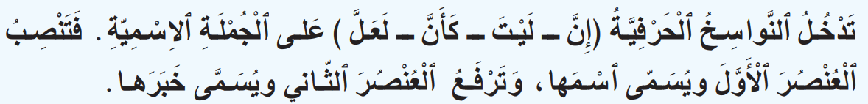
اختــتام الحــصة
تراكيب
قراءة
افتتاح الحصة
إذن تدخل النواسخ الفعلية على الجملة الاسمية فتنصب المبتدأ ويسمى اسمها، و ترفع الخبر ويسمى خبرها.
-يضغط الأستاذ على زر جهاز التحكم لتظهر القصة.

Slide 64
اختــتام الحــصة
تراكيب
قراءة
افتتاح الحصة
من يذكرنا بالتغييرات التي تحدث للجملة الاسمية بعد أن تدخل عليها النواسخ الحرفية: إِنَّ – كَأَنَّ – لَيْتَ – لَعَلَّ؟
اَلنَّواسِخُ ٱلْحَرْفِيَّةُ:
إِنَّ – كَأَنَّ – لَيْتَ - لَعَلَّ

Slide 65
اختــتام الحــصة
تراكيب
قراءة
افتتاح الحصة
أحسنتم. من يقرأ؟
-يضغط الأستاذ على زر جهاز التحكم لتظهر العناصر تباعا.

Slide 66
اختــتام الحــصة
تراكيب
قراءة
افتتاح الحصة
خذوا ألواحكم

Slide 67
اختــتام الحــصة
تراكيب
قراءة
افتتاح الحصة
أدخلوا الناسخ الحرفي على الجملة التالية ثم أعيدوا كتابتها مع إدراج التعديلات المناسبة.
إِنَّ
اَلْهَواءُ مُلَوَّثٌ.

Slide 68
اختــتام الحــصة
تراكيب
قراءة
افتتاح الحصة
ارفعوا ألواحكم. ماذا حدث لكل من المبتدأ و الخبر بعد أن دخل عليهما الناسخ الحرفي.
-يقدم الأستاذ التغذية الراجعة المناسبة.
إِنَّ ٱلْهَواءَ مُلَوَّثٌ.

Slide 69
اختــتام الحــصة
تراكيب
قراءة
افتتاح الحصة
جملة أخرى
لَعَلَّ
اَلرِّحْلَةُ مُمْتِعَةٌ

Slide 70
اختــتام الحــصة
تراكيب
قراءة
افتتاح الحصة
ارفعوا ألواحكم. ماذا حدث لكل من المبتدأ و الخبر بعد أن دخل عليهما الناسخ الحرفي.
-يقدم الأستاذ التغذية الراجعة المناسبة.
لَعَلَّ ٱلرِّحْلَةَ مُمْتِعَةٌ.

Slide 71
اختــتام الحــصة
تراكيب
قراءة
افتتاح الحصة
جملة أخرى
لَيْتَ
اَلْاِمْتِحانُ سَهْلٌ.

Slide 72
اختــتام الحــصة
تراكيب
قراءة
افتتاح الحصة
ارفعوا ألواحكم. ماذا حدث لكل من المبتدأ و الخبر بعد أن دخل عليهما الناسخ الحرفي.
-يقدم الأستاذ التغذية الراجعة المناسبة.
لَيْتَ ٱلْاِمْتِحانَ سَهْلٌ.

Slide 73
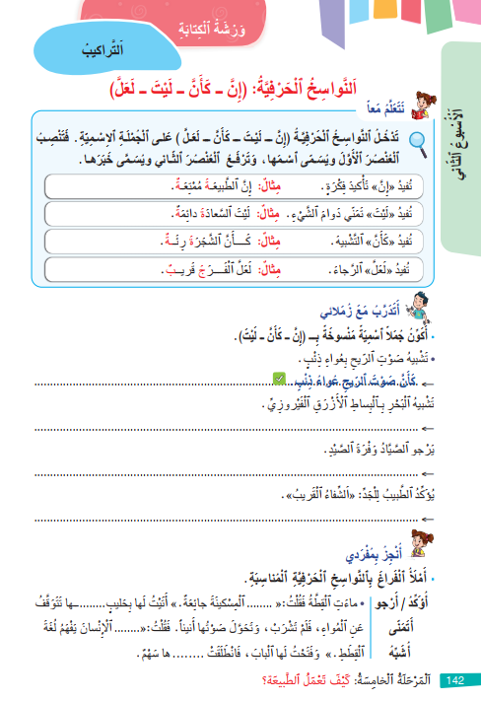
اختــتام الحــصة
تراكيب
قراءة
افتتاح الحصة
الآن خذوا كراساتكم على الصفحة رقم 142 و في ثنائيات انجزوا التمرين التالي

Slide 74







اختــتام الحــصة
تراكيب
قراءة
افتتاح الحصة
أكون جملا اسمية منسوخة بــــــ ( إِنَّ – كَأَنَّ – لَيْتَ ). كما في المثال:
كَأَنَّ صَوْتَ ٱلرّيحِ عُواءُ ذِئْبٍ.

Slide 75
اختــتام الحــصة
تراكيب
قراءة
افتتاح الحصة
لنصحح. الجملة الأولى
- يضغط الأستاذ على زر جهاز التحكم لتظهر الإجابات تباعا.
كَأَنَّ صَوْتَ ٱلرّيحِ عُواءُ ذِئْبٍ.
كَأَنَّ ٱلْبَحْرَ بِـسـاطٌ أَزْرَقُ فيـروزيٌّ .
لَيْتَ ٱلـصَّـيْدَ وَفـيـرٌ .
إِنَّ ٱلـشِّـفـاءَ قَـريبٌ .

Slide 76
اختــتام الحــصة
تراكيب
قراءة
افتتاح الحصة
الآن بمفردكم أجيبوا عن السؤالين التاليين:

Slide 77

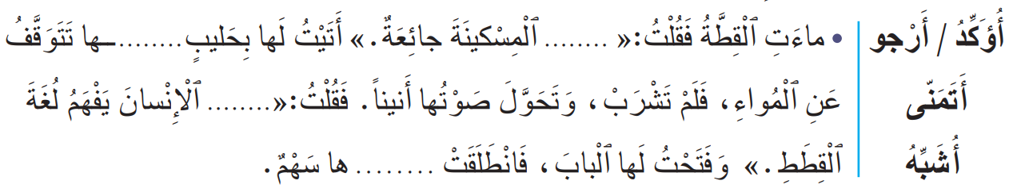
اختــتام الحــصة
تراكيب
قراءة
افتتاح الحصة
أملأ الفراغ بالنواسخ الحرفية المناسبة.

Slide 78
اختــتام الحــصة
تراكيب
قراءة
افتتاح الحصة
انتبهوا للتصحيح . من يتقاسم معنا إجابته؟
- تقبل كل الجمل الصحيحة، و تقدم التغذية الراجعة المناسبة.
لَعَلّّـــــ
إِنَّ
لَيْتَ
كَأَنَّــــــ

Slide 79

اختــتام الحــصة
ماذا تعلمتم اليوم؟

Slide 80
ماذا تعلمتم اليوم؟
اختــتام الحــصة
تراكيب
قراءة 1
افتتاح الحصة
في هَذِهِ ٱلْحِصَّةِ
تَدَرَّبْتُ عَلى تَعَرُّفِ وَ تَمْييزِ ٱلنَّواسِخِ ٱلْحَرْفِيَّةِ.
تَدَرَّبْتُ عَلى تَوْظيفِ ٱسْتْراتيجِيَّةِ ٱلتَّعْبيرِ عَنِ ٱلرَّأْيِ وَ تَعِْليلِهِ.

Slide 81


وقت النجمة الآن. الفائز بنجمة المشاركة بهدوء هو (هي) صديقكم (صديقتكم)........ صفقوا له (لها).
يسجل الأستاذ اسم الفائز على لائحة. (يمكن أن تكون اللائحة معروضة على أحد جدران الفصل).
اختــتام الحــصة
تراكيب
قراءة 1
افتتاح الحصة

Slide 82


Slide 83
بناء على إنجازات المتعلمين خلال الممارسة المستقلة
ما تقديرك لنسبة التحكم في هدف الدرس؟
تسجل النسبة على صفحة اليوم من مذكرة الأستاذ.

